Slide 1

IA et Ressources Humaines : Transformer le travail sans perdre l’humain
Optimiser sans
Déshumaniser
Un atelier pratique pour comprendre comment l'intelligence artificielle peut transformer vos processus RH tout en préservant l'élément humain essentiel à votre organisation.

Slide 2
Agenda de l'atelier
Contexte RH actuel
L'IA comme levier RH
Les défis et pressions auxquels font face les professionnels RH aujourd'hui
Cas d'usage concrets et bénéfices mesurables
Préserver l'humain
Perspectives d'avenir
Risques, garde-fous et bonnes pratiques
Recommandations actionnables et évolution du métier

Slide 3


L'IA en Chiffres Clés
L'Intelligence Artificielle n'est plus une technologie émergente, mais une force transformative qui remodèle les industries à l'échelle mondiale. Ces chiffres clés mettent en lumière son adoption fulgurante et son impact économique considérable.
1
2
100M Utilisateurs ChatGPT actifs
1Md Utilisateurs ChatGPT Hebdo
Atteints en seulement 2 mois, surpassant de loin le rythme d'adoption des géants du numérique comme Facebook (2,5 ans) ou Netflix (3,5 ans) pour le même seuil.
Près d'un milliard d'utilisateurs actifs par semaine sur la plateforme, témoignant d'une intégration rapide dans les usages quotidiens professionnels et personnels.
3
4
$1800 Md Valeur en 2030
73% Adoption USA et EU
Estimation de la valeur du marché de l'IA, en forte croissance par rapport à ses 391 milliards de dollars en 2025, portée par l'innovation et l'adoption généralisée.
80% de ces entreprises considèrent désormais l'IA comme une priorité stratégique, investissant massivement pour améliorer l'efficacité, la productivité et la compétitivité.
Au-delà de ces statistiques impressionnantes, l'IA génère également de nouvelles opportunités et défis._
Impact sur l'Emploi
Investissements R&D
Selon le Forum Économique Mondial, l'IA pourrait créer 97 millions de nouveaux emplois d'ici 2025, tout en automatisant certaines tâches.
Les investissements mondiaux en R&D dans l'IA ont dépassé les 80 milliards de dollars en 2023, signalant une course à l'innovation intense.
Productivité Accrue
Une étude de McKinsey estime que l'IA pourrait augmenter la productivité du travail de 1,4% par an dans le monde entier jusqu'en 2030.
Ces chiffres soulignent non seulement l'adoption massive et l'impact économique croissant de l'Intelligence Artificielle à l'échelle mondiale, mais aussi son potentiel transformateur pour le marché du travail et les entreprises.

Slide 4
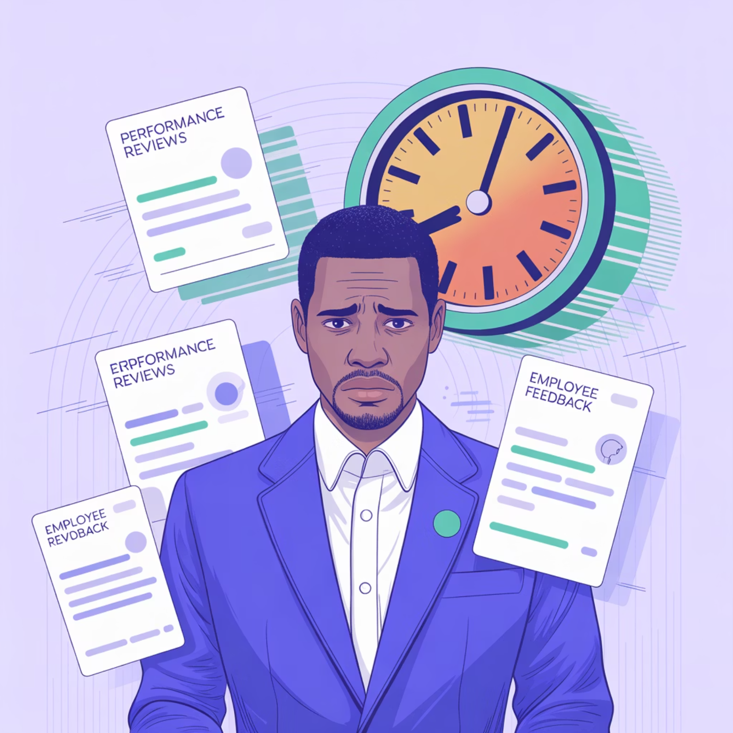
Le contexte RH actuel
Pression temporelle croissante : réduction des délais de recrutement malgré l'augmentation du volume de candidatures
Exigence de qualité : trouver le candidat idéal dans un marché compétitif
Enjeu d'engagement : attirer et fidéliser les talents dans un contexte de forte mobilité

Slide 5

Notre objectif aujourd'hui
Démontrer comment l'IA peut optimiser vos processus RH
tout en préservant
l'empathie et la confiance

Slide 6

L'IA comme levier RH
Cas d'usage concrets
1
2
Tri automatisé des CV
Matching profil-poste
Utilisation du traitement du langage naturel (NLP) pour identifier rapidement les compétences clés et la pertinence des candidatures
Outils comme SeekOut ou HireVue pour identifier les meilleurs candidats selon des critères précis et objectifs
3
4
Prédiction du turnover
Formation adaptative
Analyse des données RH historiques pour anticiper les départs et mettre en place des actions préventives
Parcours de formation personnalisés qui s'adaptent au profil, aux compétences et au rythme d'apprentissage de chaque collaborateur

Slide 7
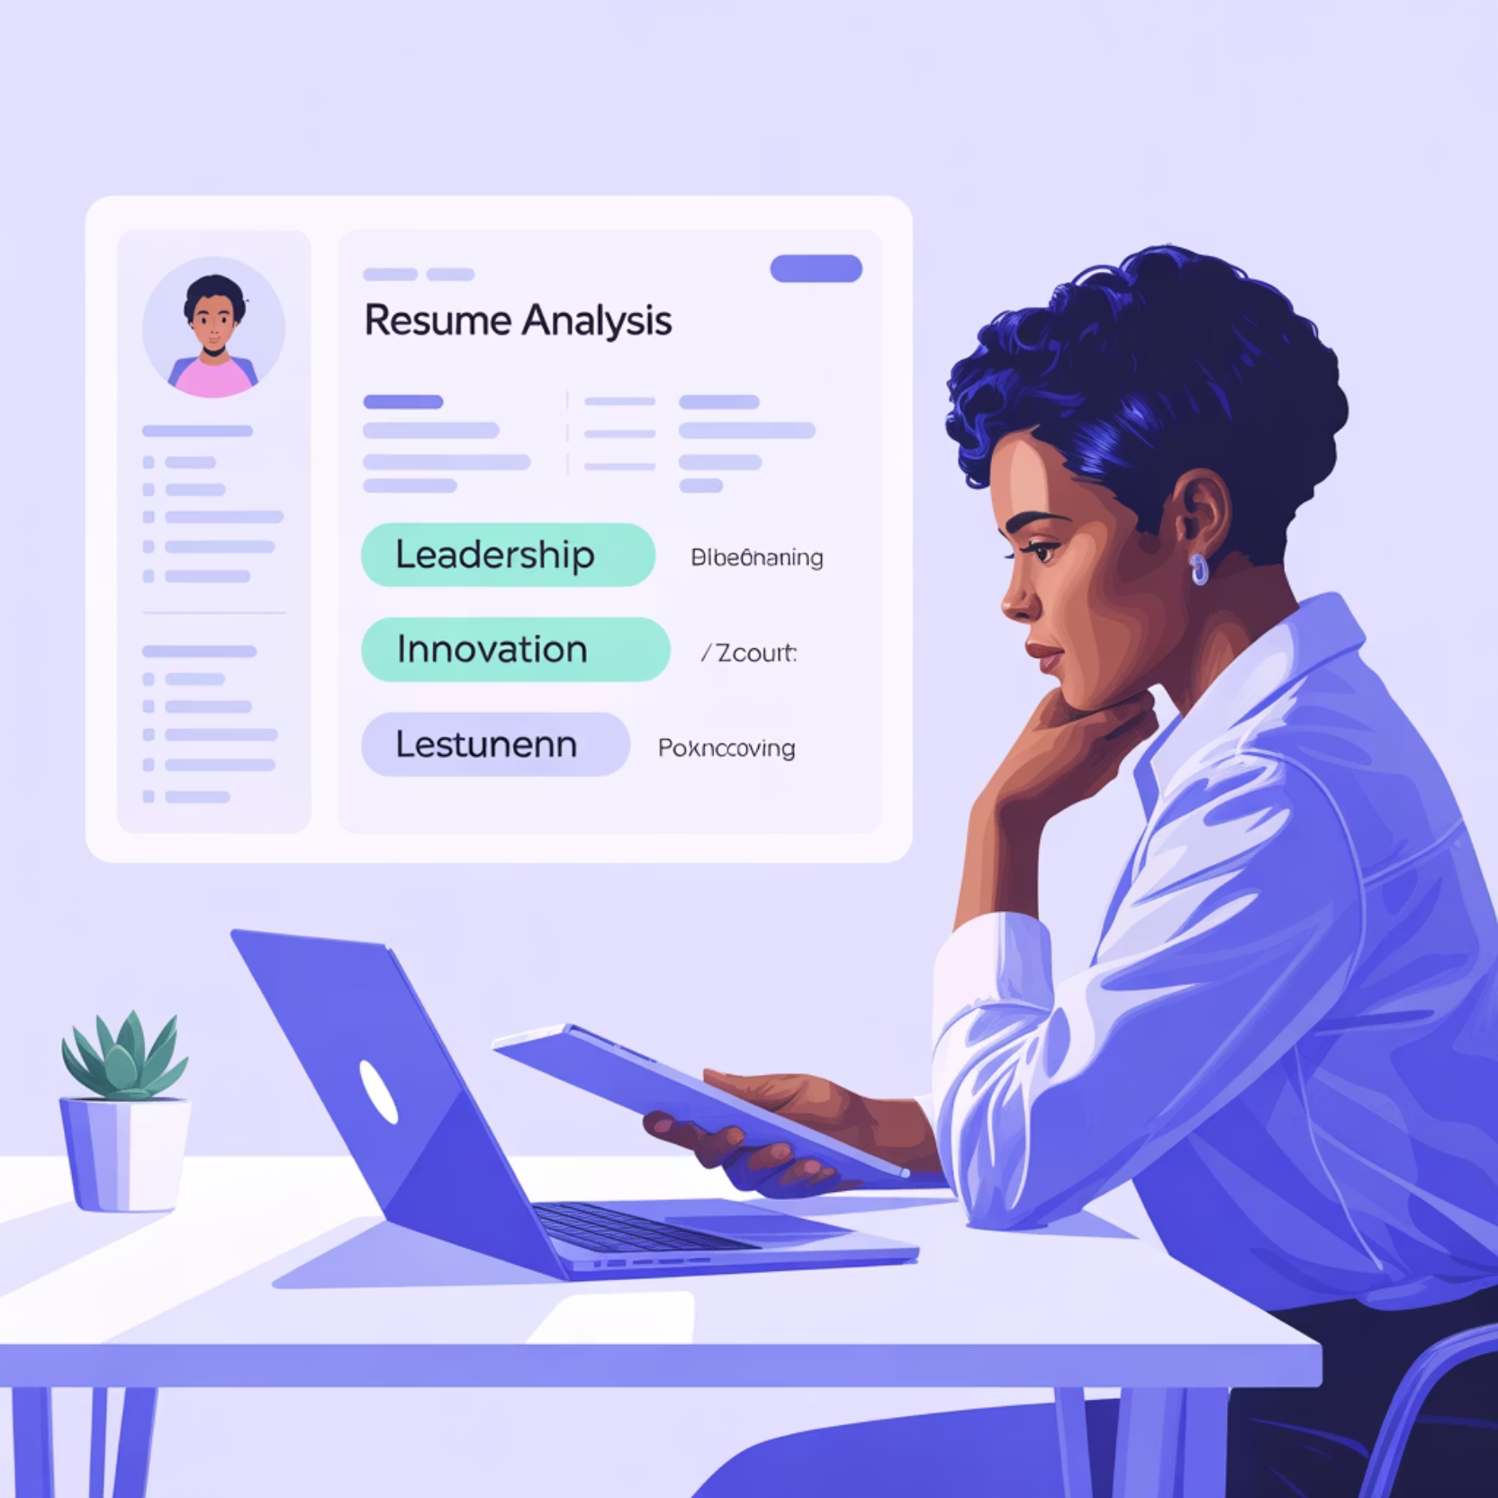
Focus : Le tri automatisé des CV
Comment ça fonctionne ?
Analyse sémantique du contenu des CV
Identification des compétences techniques et soft skills
Scoring des candidatures selon leur adéquation avec le poste
Résultats concrets
Réduction de 75% du temps de présélection et augmentation de 30% de la diversité des profils retenus

Slide 8

Focus : Le matching profil-poste
Avant l'IA
Avec l'IA
Matching manuel basé sur mots-clés
Analyse multifactorielle des compétences
Biais inconscients des recruteurs
Découverte de talents "cachés"
Processus chronophage
Processus 5x plus rapide

Slide 9








Focus : La prédiction du turnover
Collecte des données
Analyse prédictive
Historique RH, feedback, engagement, absentéisme, évolution salariale
Identification des patterns et facteurs de risque
Actions préventives
Système d'alerte
Entretiens, ajustements, plans de développement
Signalement des collaborateurs à risque
Cette approche proactive permet de réduire le turnover de 25% en moyenne

Slide 10
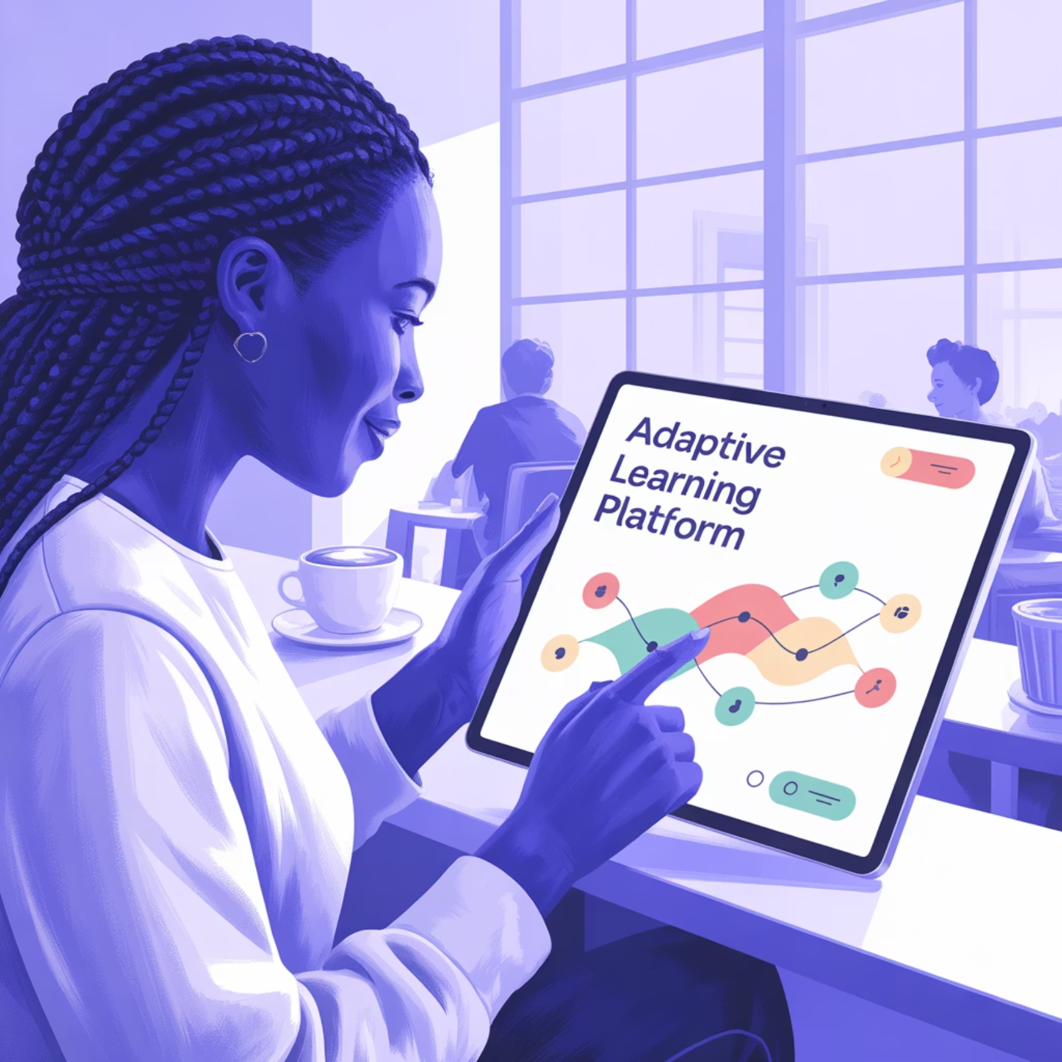
Focus : La formation adaptative
L'IA analyse en temps réel :
Le rythme d'apprentissage
Les forces et faiblesses
Les préférences d'apprentissage
Les objectifs professionnels
Pour créer un parcours unique qui maximise l'acquisition de compétences et l'engagement de l'apprenant.

Slide 11
Bénéfices et gains de l'IA en RH
70%
35%
28%
85%
Gain de temps
Meilleure qualité
Réduction turnover
Anticipation
Réduction de la charge administrative sur les tâches répétitives
Amélioration du taux d'adéquation poste-candidat
Diminution du taux de rotation grâce à un meilleur matching
Meilleure prévision des besoins en compétences futures

Slide 12
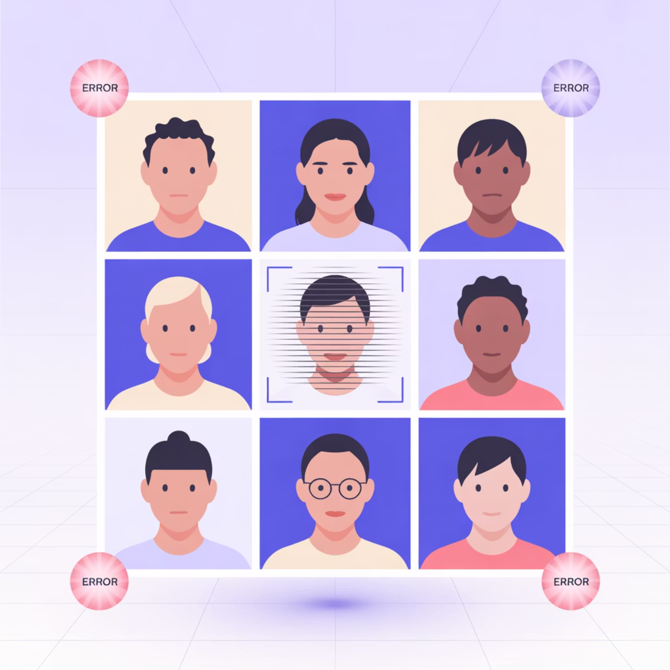
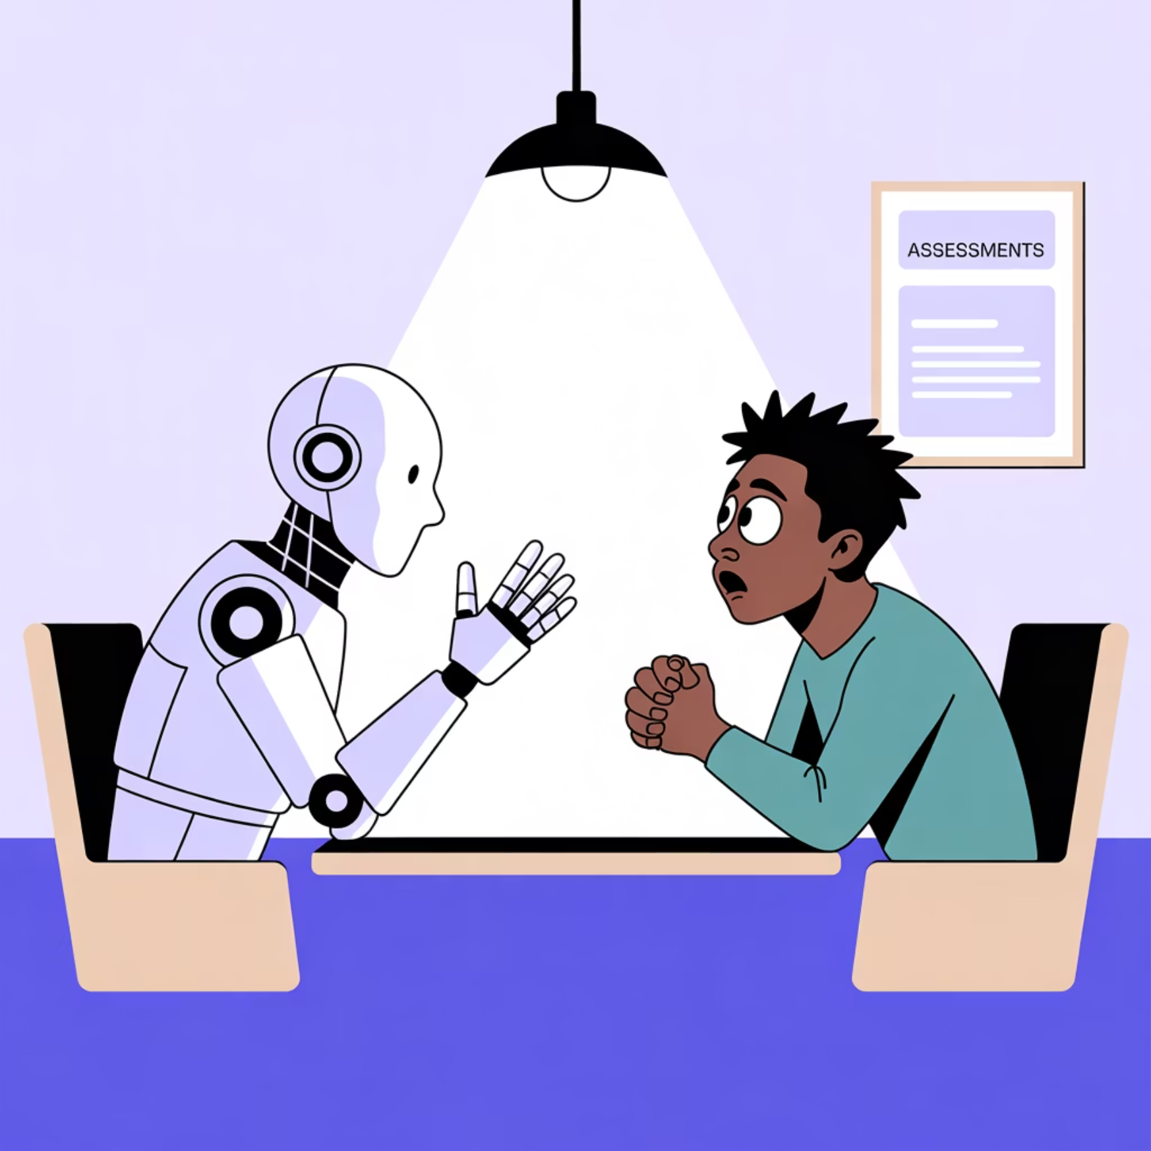
Préserver l'humain
Les principaux risques
Biais algorithmiques
Déshumanisation
Discrimination involontaire basée sur le genre, l'origine ou l'âge, reproduisant les biais présents dans les données d'entraînement
Perte du lien humain et de la confiance si les processus sont perçus comme entièrement automatisés

Slide 13
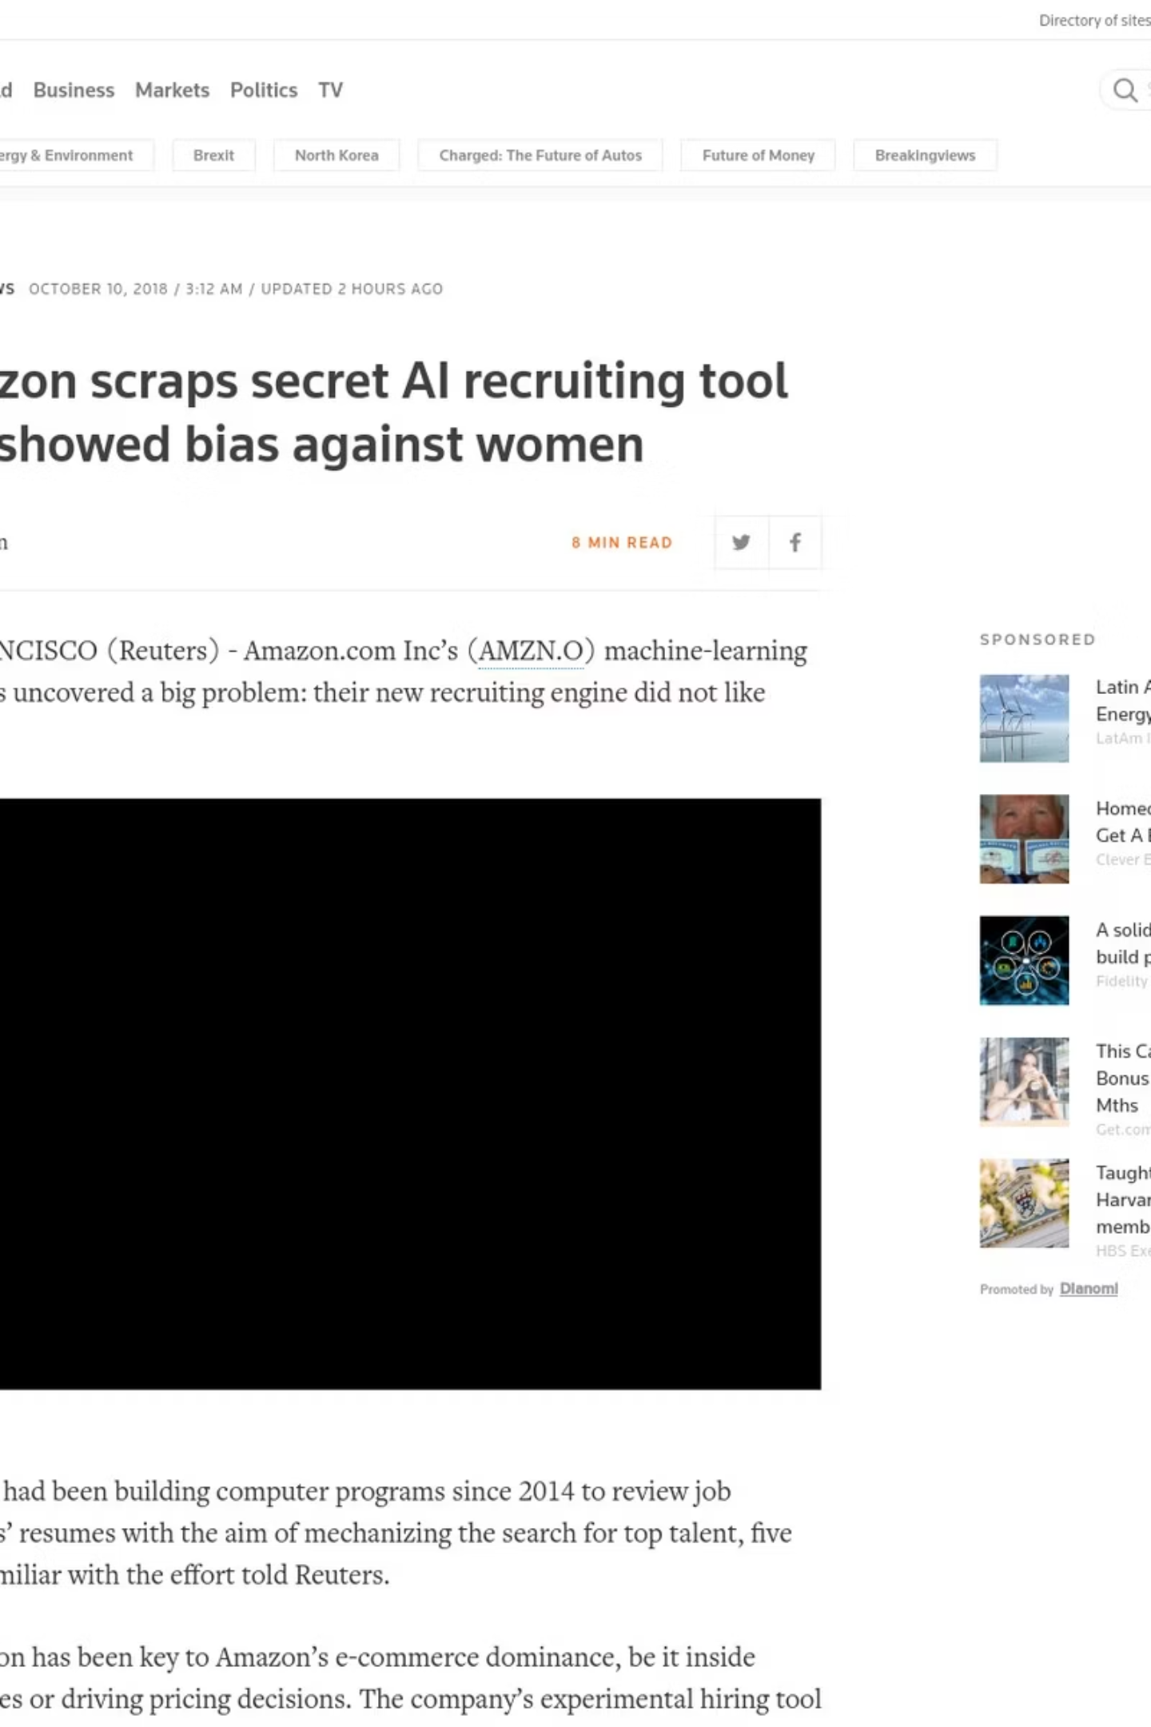

Cas réel : Le biais algorithmique
Échec d'Amazon en 2018
Amazon a dû abandonner son outil IA de recrutement car il pénalisait systématiquement les femmes, ayant été entraîné sur des données historiques majoritairement masculines.
Ce cas démontre l'importance cruciale de vérifier et corriger les biais potentiels avant d'implémenter des solutions IA dans les processus RH.

Slide 14
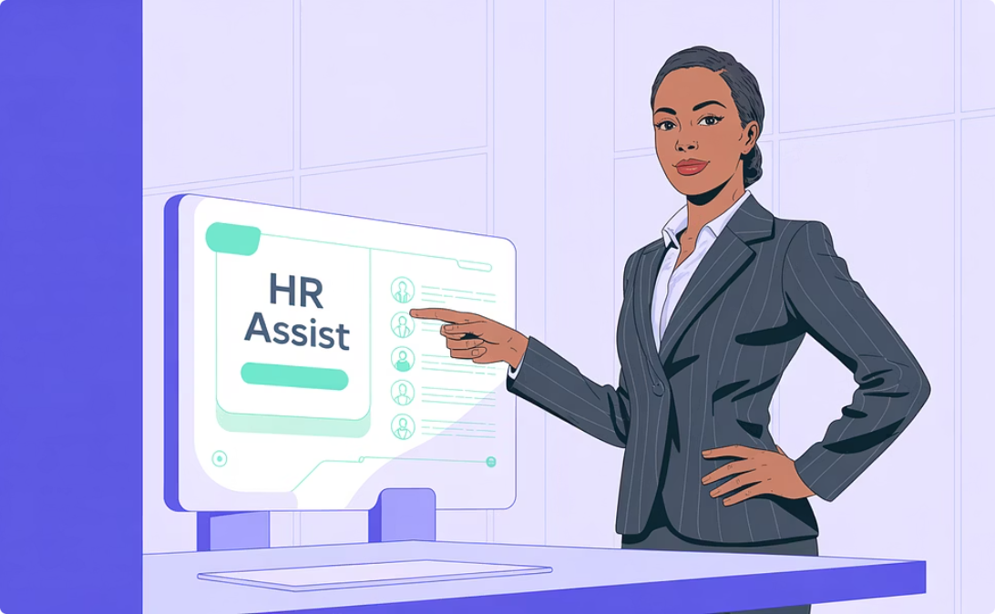
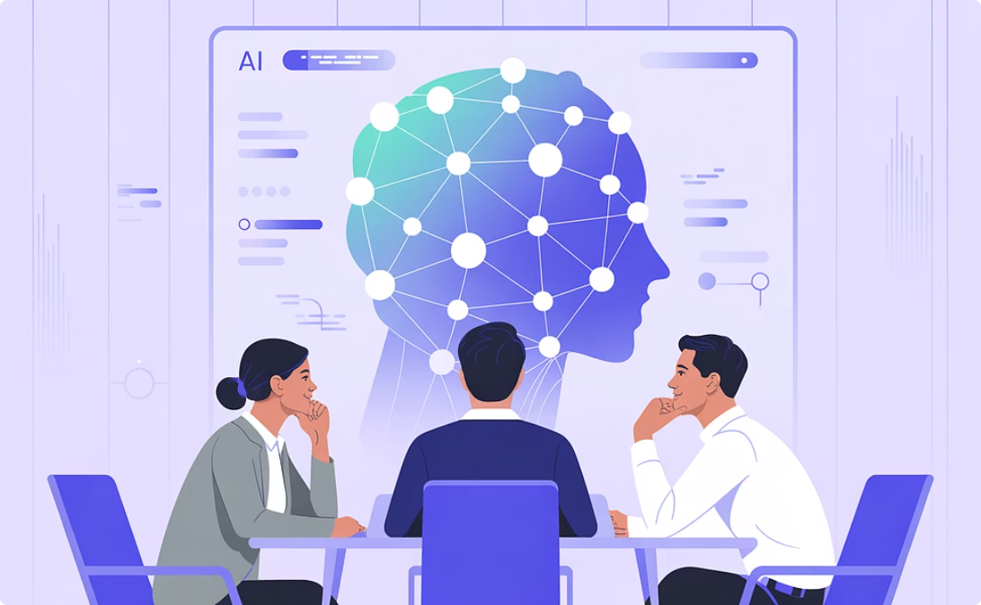
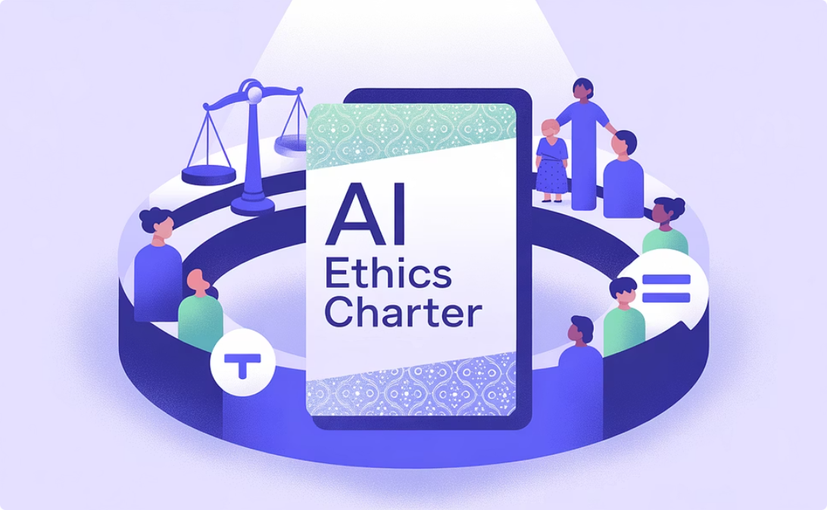
Garde-fous et bonnes pratiques
Human-in-the-Loop
Transparence explicative
Charte éthique IA
Validation humaine systématique des décisions critiques prises par l'IA
Communication claire sur le fonctionnement et les critères utilisés par l'IA
Définition des principes d'équité, de confidentialité et de responsabilité

Slide 15
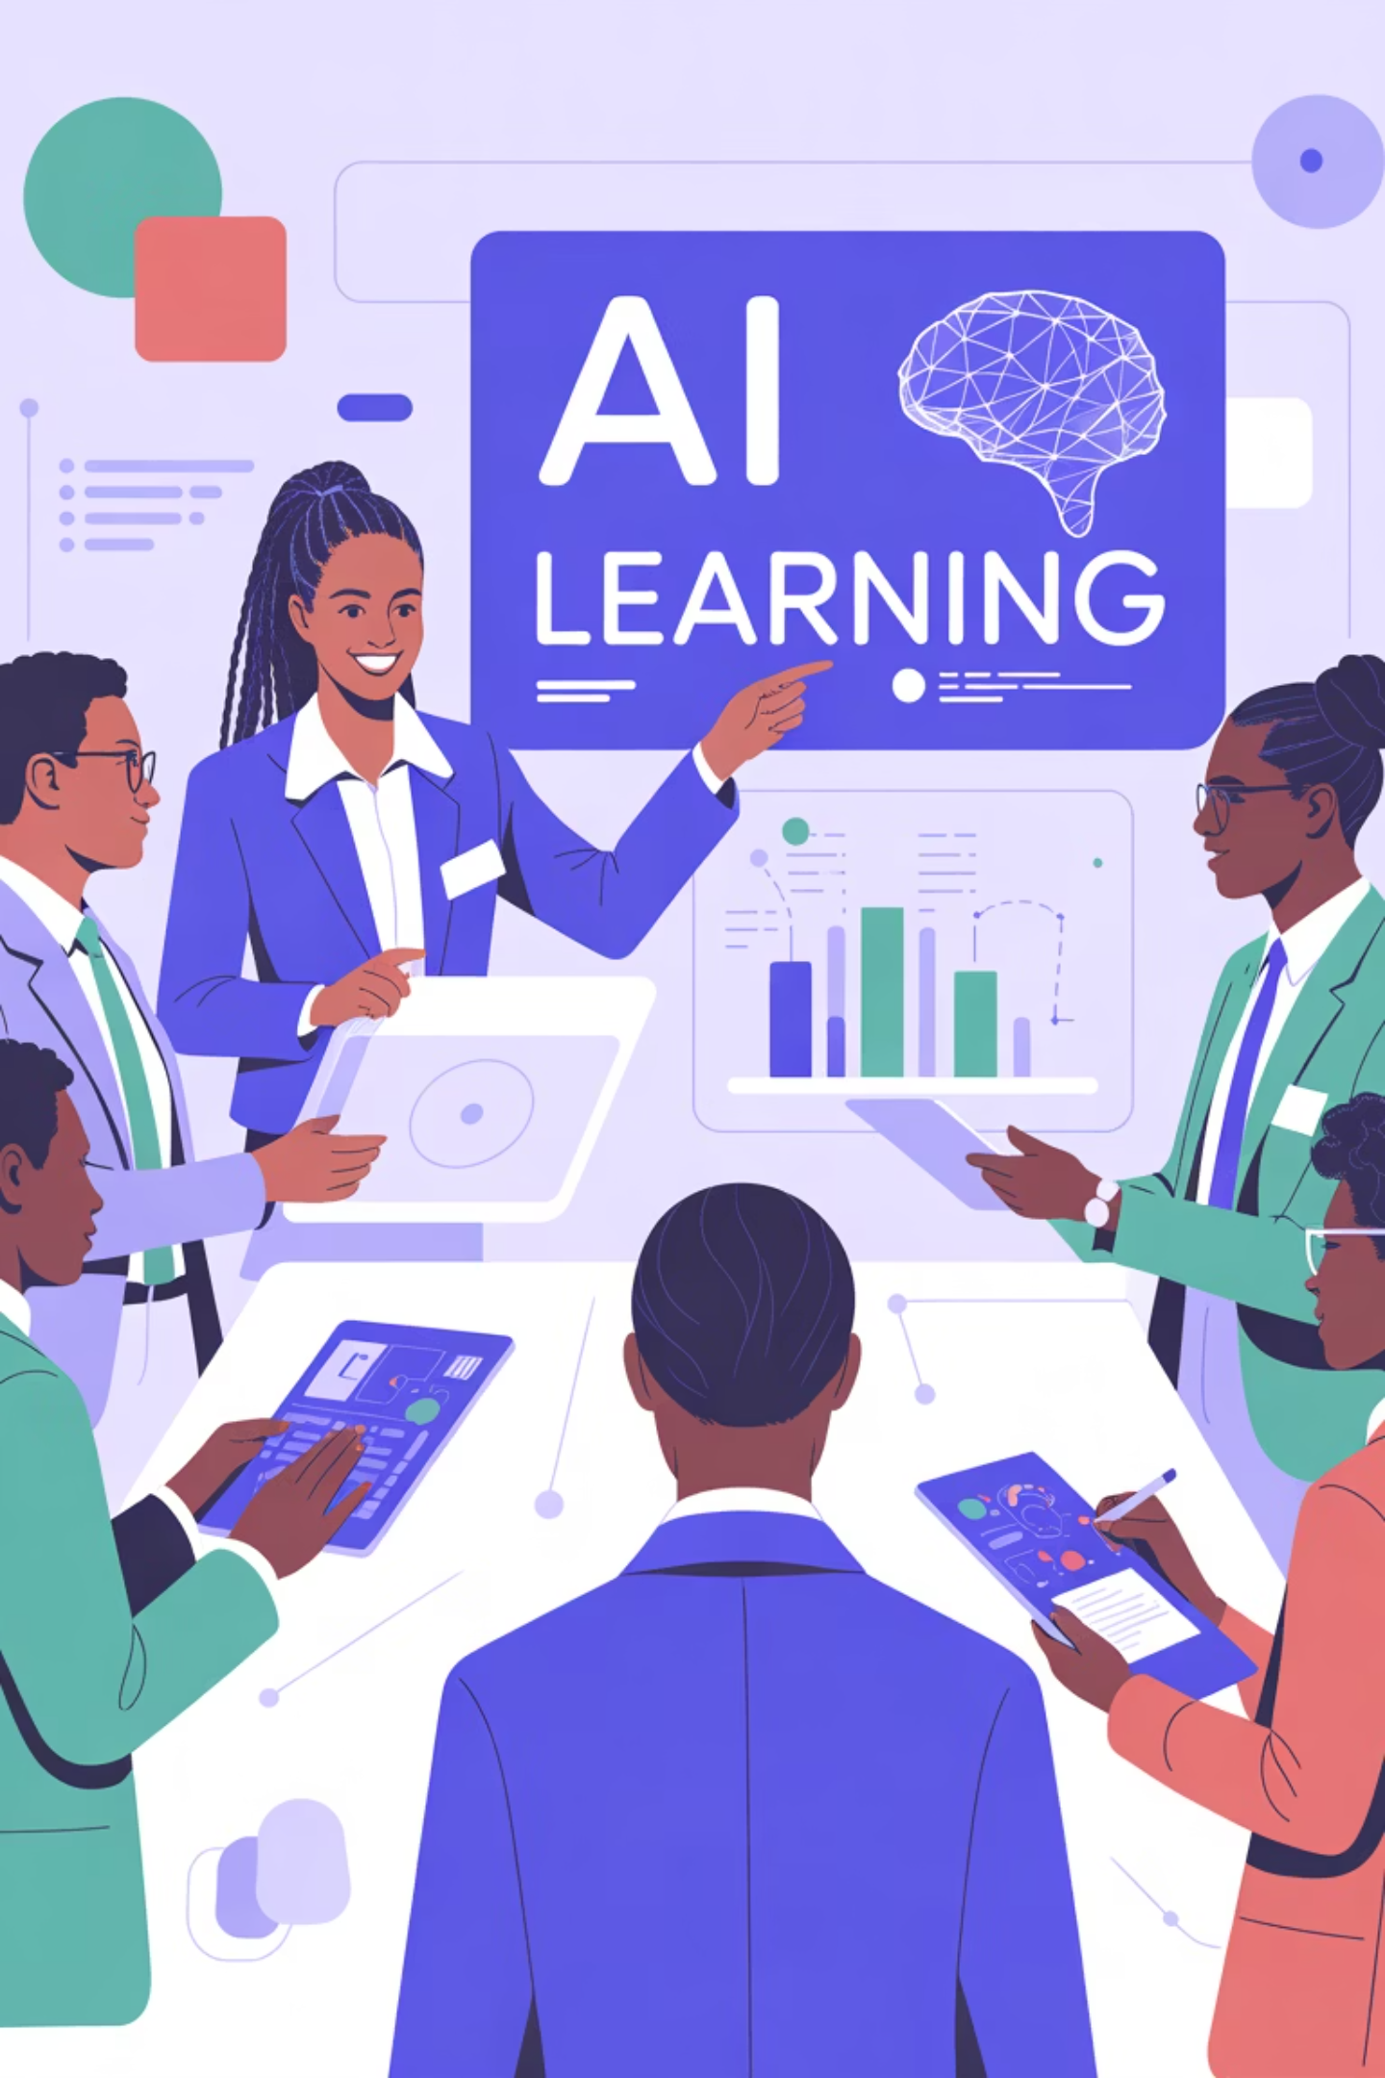
Garde-fous et bonnes pratiques (suite)
Formation continue des équipes RH
Dispositif de feedback collaborateurs
Programme d'upskilling pour comprendre et superviser efficacement les outils IA :
Système de remontée d'avis sur les processus IA :
Questionnaires post-entretien
Principes de base du machine learning
Groupes d'utilisateurs testeurs
Détection des biais potentiels
Éthique de l'IA en contexte RH
Mécanisme formel de contestation

Slide 16





La méthode TRUST pour une IA éthique en RH
Transparence
Expliquer clairement le fonctionnement des algorithmes
Responsabilité
Assumer les conséquences des décisions assistées par IA
Utilisateur au centre
Concevoir les systèmes pour le bien-être des collaborateurs
Sécurité
Protéger les données personnelles et la vie privée
Test continu
Évaluer régulièrement pour détecter et corriger les biais

Slide 17

Exemple de charte éthique IA en RH
Principes fondamentaux
Gouvernance
Primauté du jugement humain
Comité d'éthique pluridisciplinaire
Non-discrimination et équité
Audit régulier des algorithmes
Transparence des processus
Formation obligatoire des utilisateurs
Droit à la contestation
Rapport annuel d'impact

Slide 18
Recommandations actionnables
Maintenant
1
Lancer un projet pilote sur un processus simple comme le tri initial des candidatures
2
3 mois
Mettre en place un comité de suivi "IA & Éthique" avec des représentants de différents départements
6 mois
3
Former et sensibiliser l'ensemble des managers à l'usage responsable de l'IA
4
12 mois
Évaluer les résultats et étendre à d'autres processus RH comme l'onboarding ou la formation

Slide 19
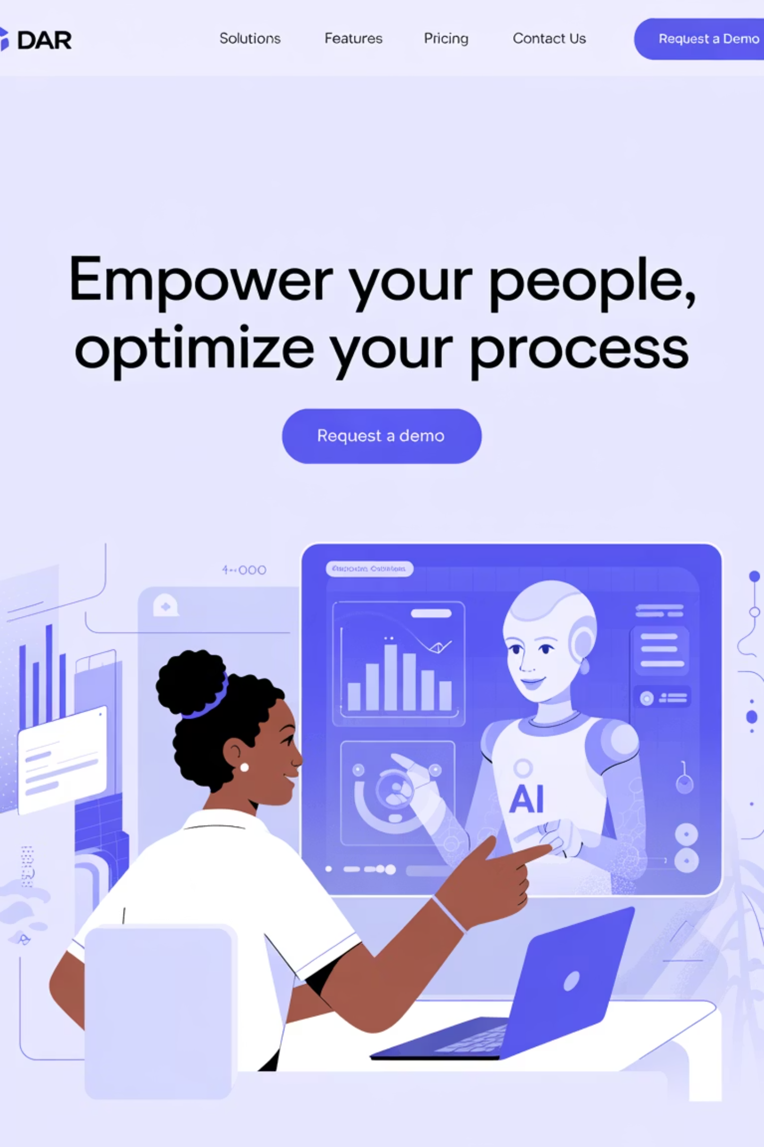
Vers un "cobot RH"
Le futur des RH n'est pas le remplacement, mais la co-élaboration homme-machine pour :
Libérer du temps pour :
Amplifier les capacités RH :
Coaching personnalisé
Mentoring de carrière
Analyse prédictive des tendances
Développement de la culture d'entreprise
Personnalisation à grande échelle
Prise de décision basée sur les données

Slide 20

Pour aller plus loin
Ressources complémentaires
Nous contacter
Guide pratique "IA éthique en RH" disponible en téléchargement
Pour un diagnostic personnalisé de votre maturité IA en RH ou pour organiser un atelier dans votre entreprise :
Webinaire mensuel sur les cas d'usage innovants
ipcepartners@gmail.com
Communauté de pratique sur LinkedIn
+225 05 84 70 70 70

Slide 21
Conclusion
Questions & Réponses
Nous vous remercions de votre attention et sommes prêts à répondre à vos questions sur l'intégration de l'IA dans vos pratiques RH.
Réinventons les RH ensemble !

